Slide 1


Муниципальное бюджетное дошкольное образовательное
учреждение города Иркутска детский сад № 108
Проводит: воспитатель логопедической группы №3
Ашалгина Анна Викторовна

Slide 2
Пальчиковые игры – новое направление в дошкольном воспитании
Цель пальчиковых игр – развитие мелкой и общей моторики дошкольников.
Пальчиковые игры или гимнастика положительно воздействуют на речевые функции и на здоровье ребенка. Физиологией установлено, что уровень развития речи зависит от степени сформированности мелкой моторики. Если движения развиты, то и речь будет в норме.
В работе используется основной принцип дидактики: от простого к сложному.

Slide 3
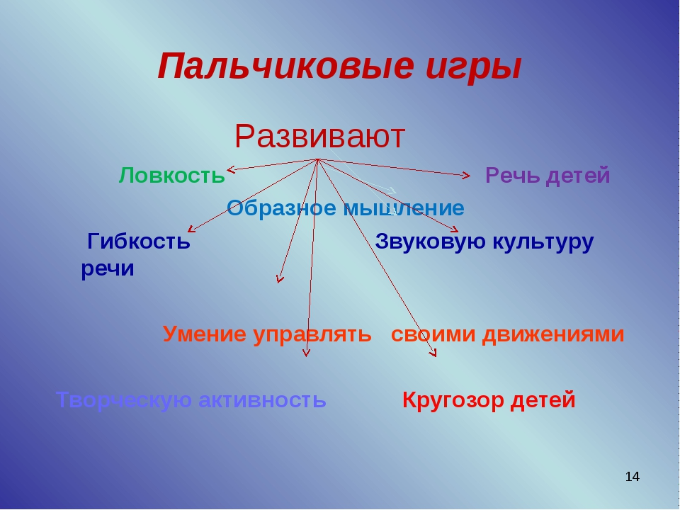

Slide 4
Цель и задачи:
Цель: Развитие тонких движений пальцев рук.
Задачи:
1.Развивать мелкую мускулатуру пальцев руки, точную координацию движений.
2.Совершенствовать зрительно–двигательную координацию и ориентировку в микропространстве.
3.Совершенствовать умение подрожать взрослому, понимать смысл речи.
4.Совершенствовать произвольное внимание, зрительную память, аналитическое восприятие речи.

Slide 5

Методическая литература: Валерий Цвынтарный

Slide 6
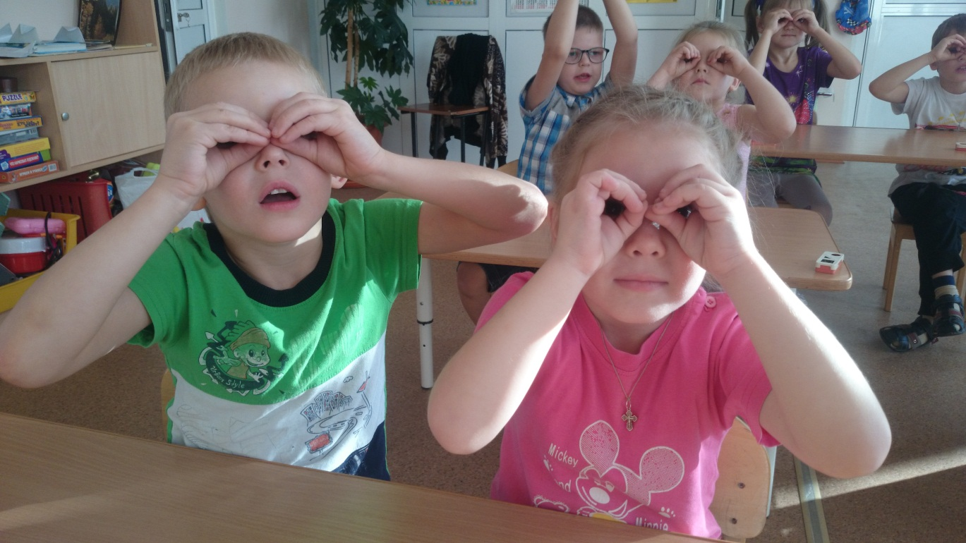
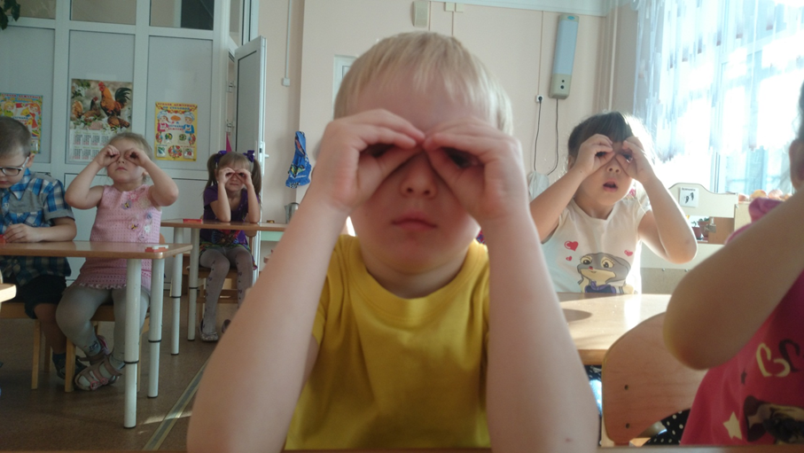


Slide 7
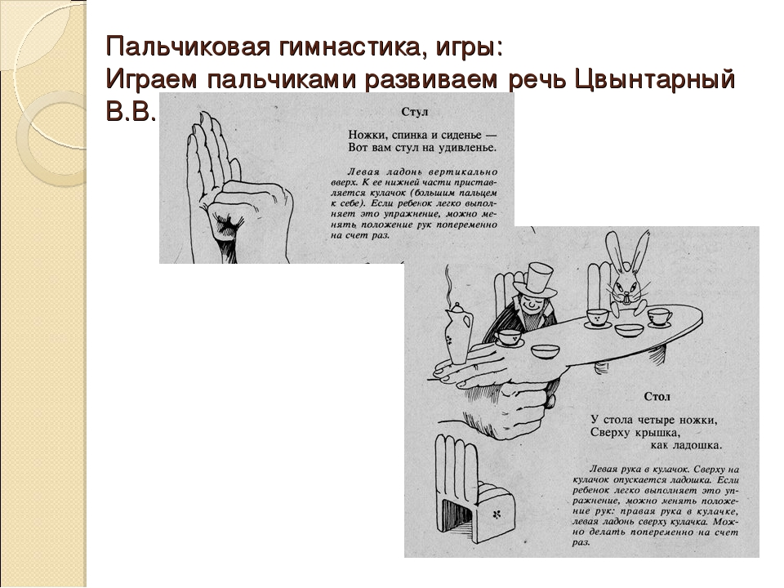
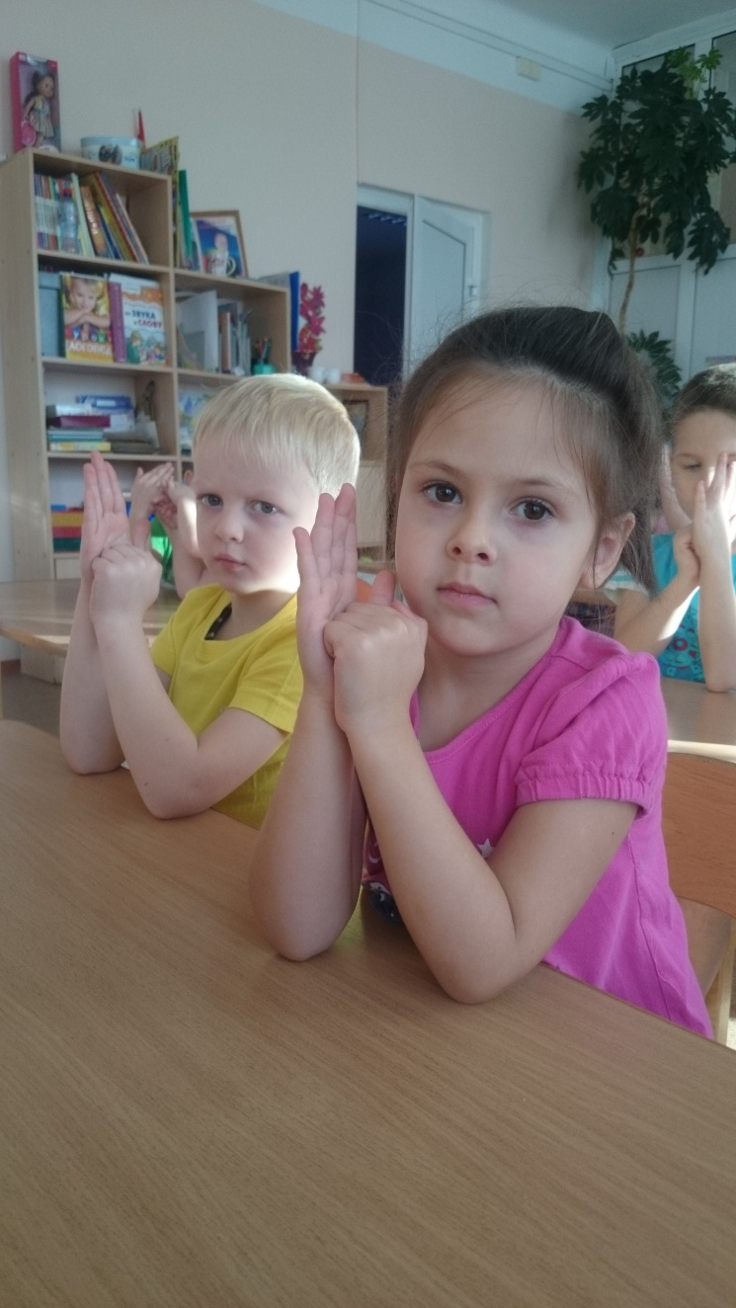
«Стул»

Slide 8
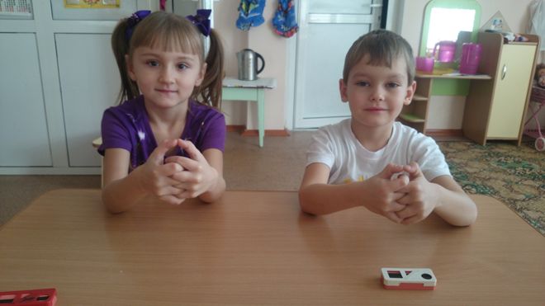
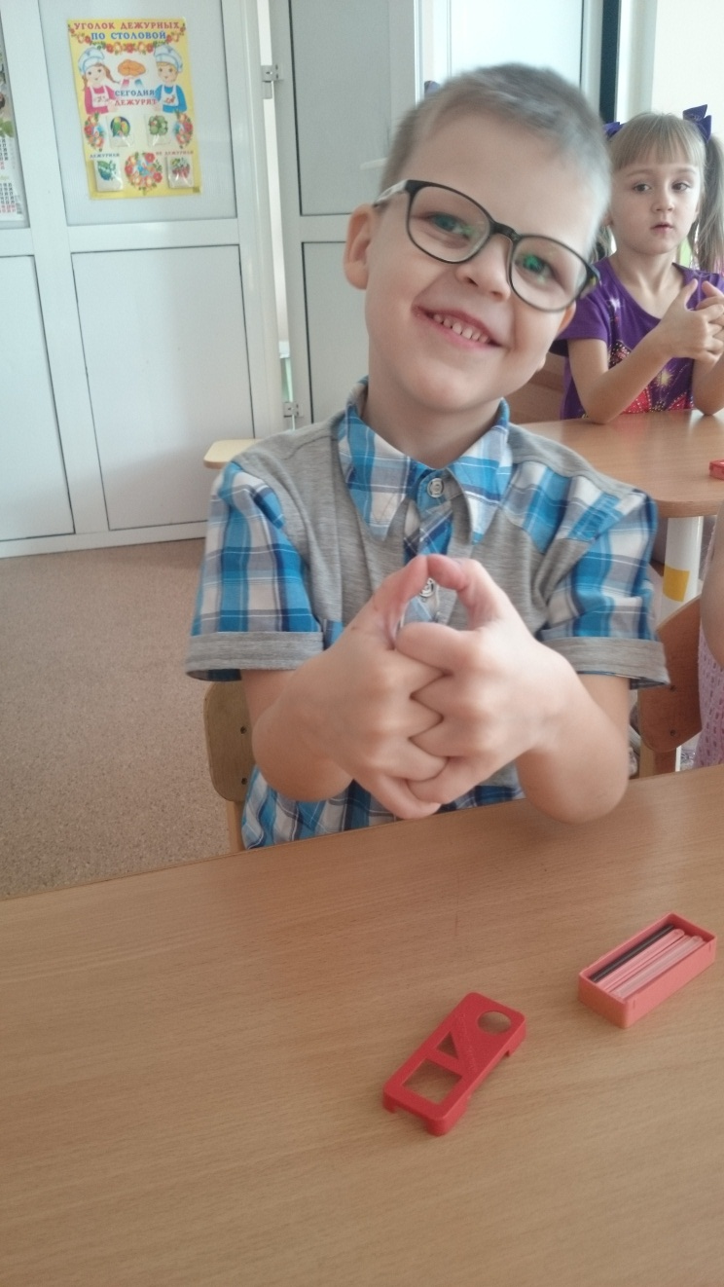
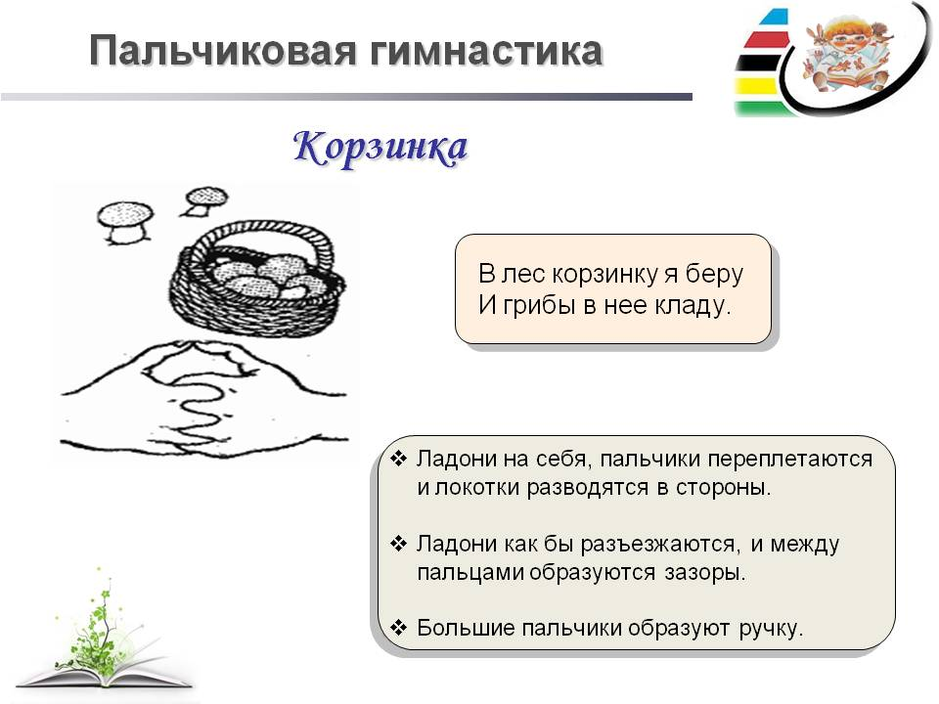
«Корзинка»

Slide 9
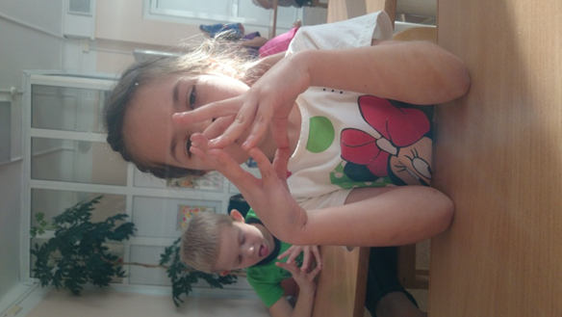

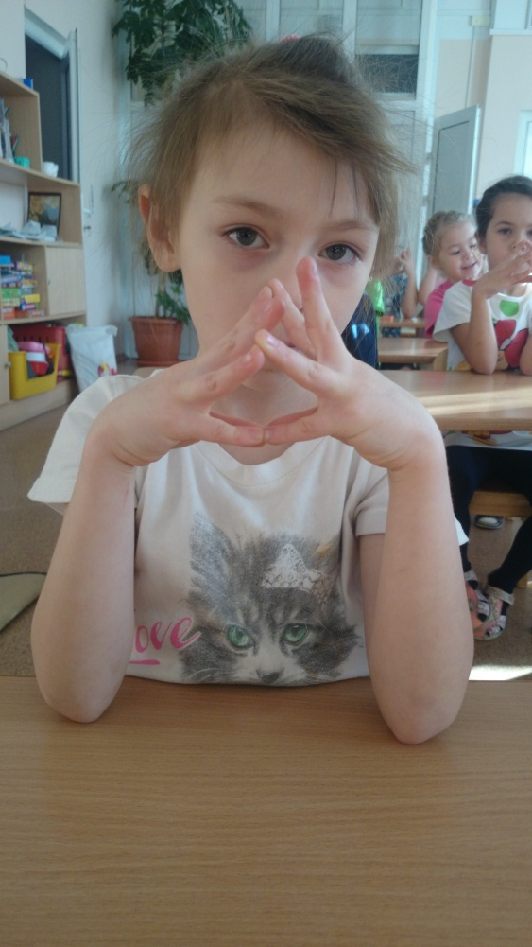

«Дом»

Slide 10
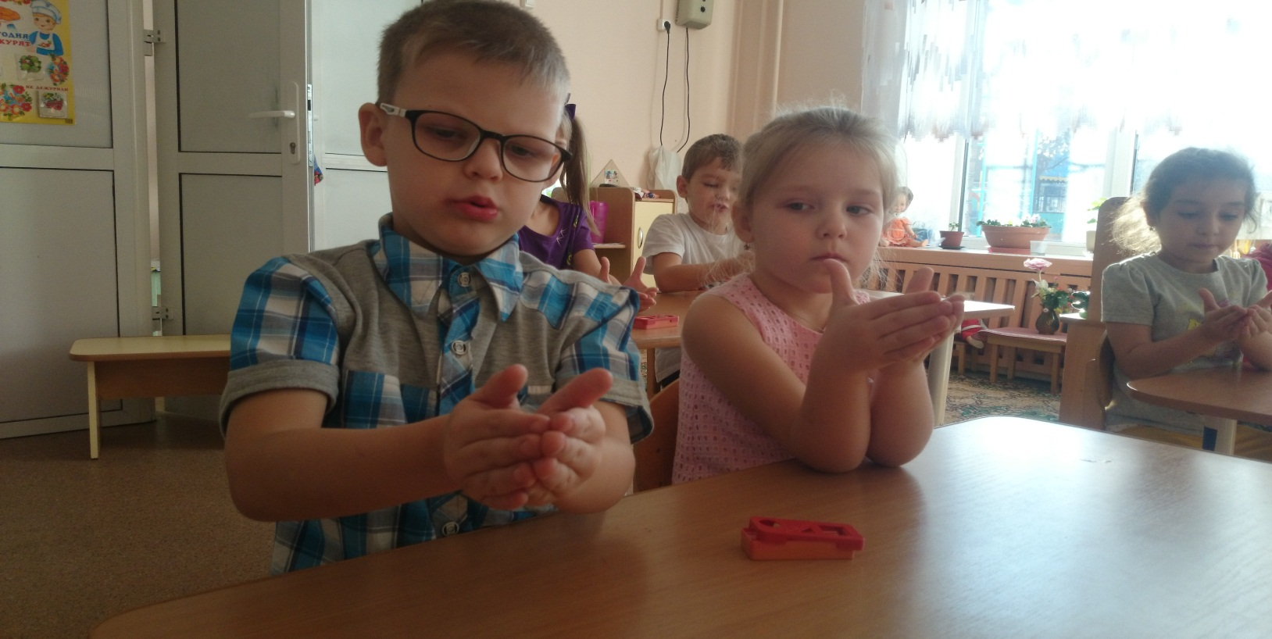


Slide 11
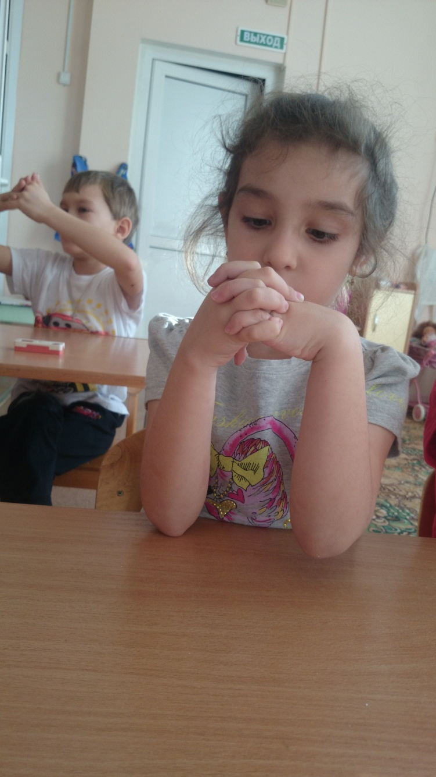
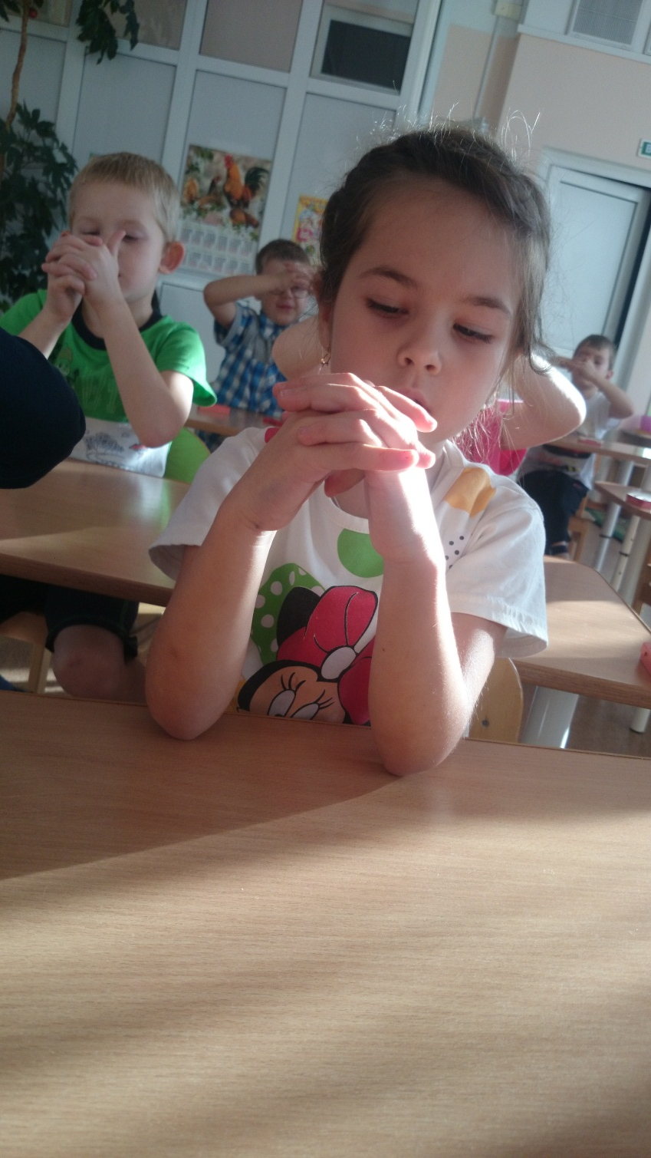

«Колокольчик»

Slide 12
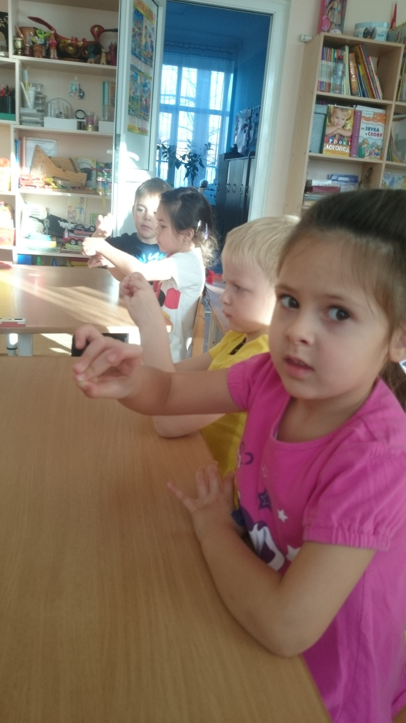
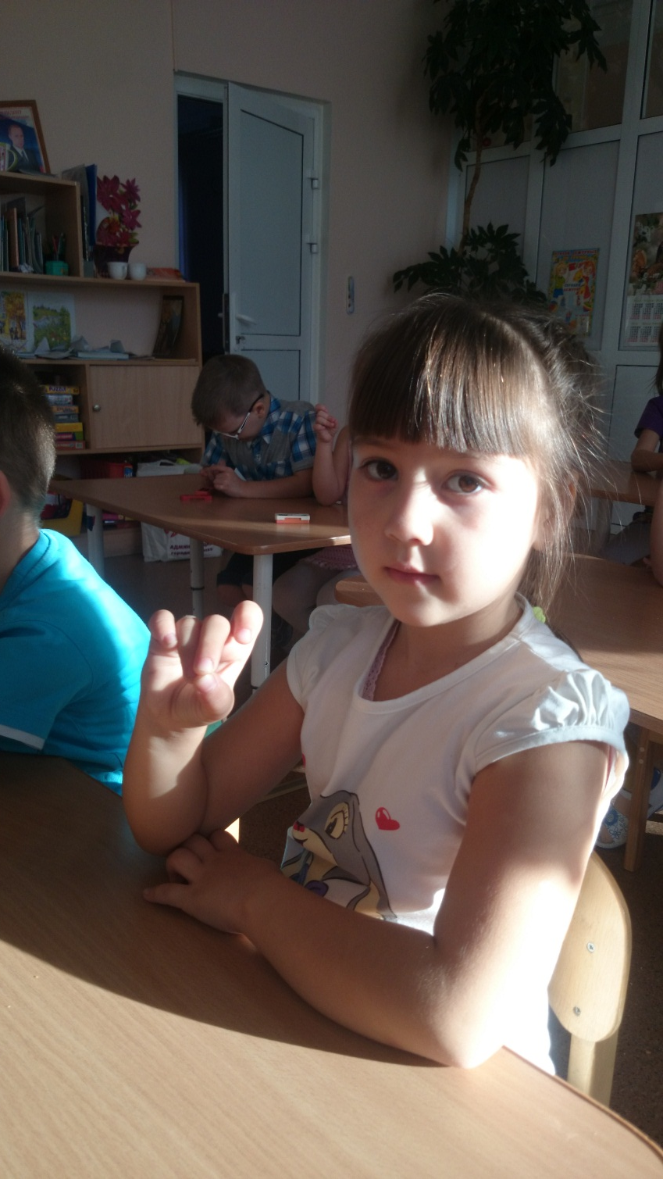
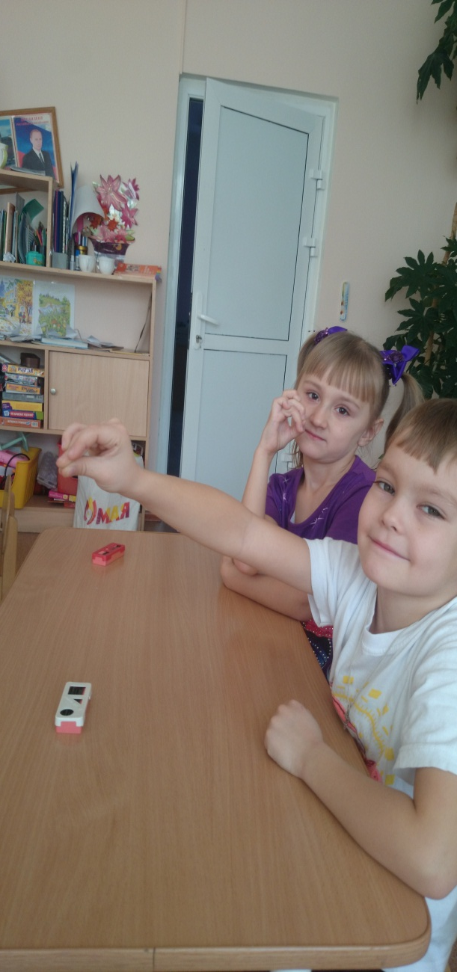


Slide 13
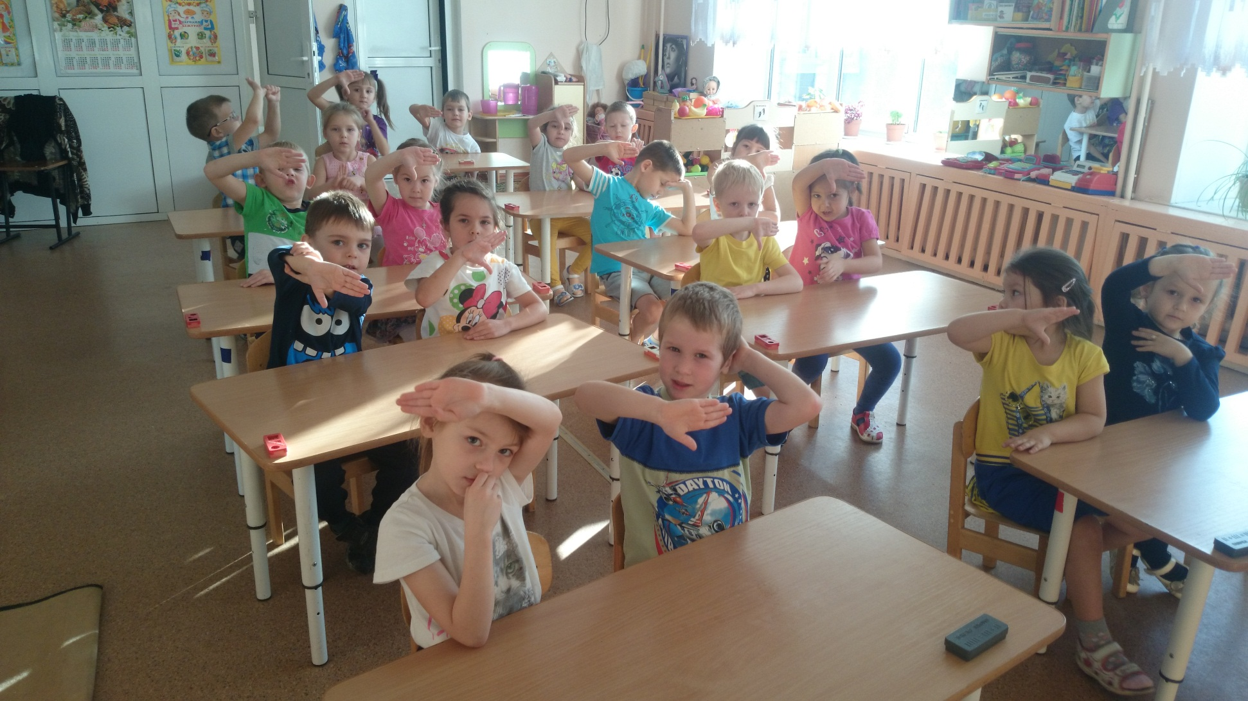
Я в руке «флажок» держу И ребятам им машу

Slide 14
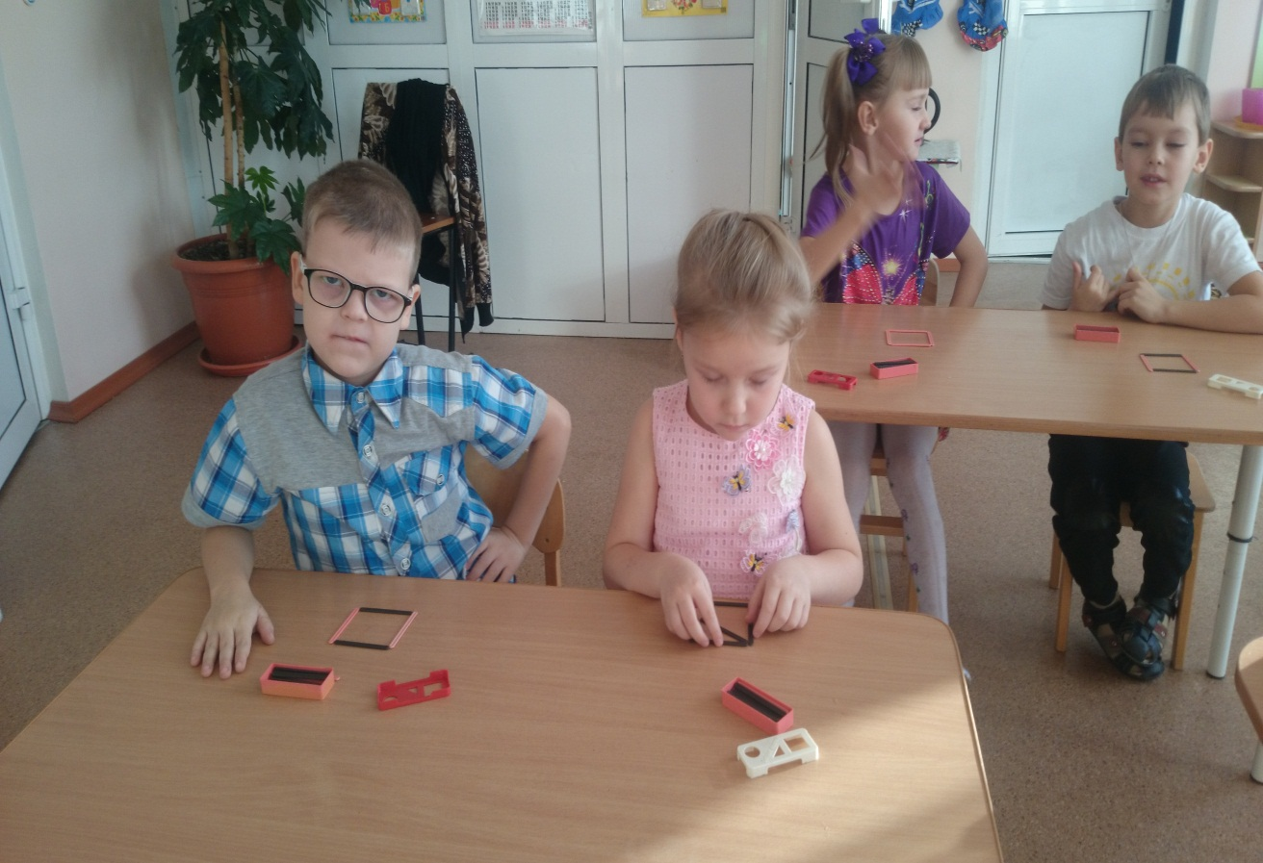
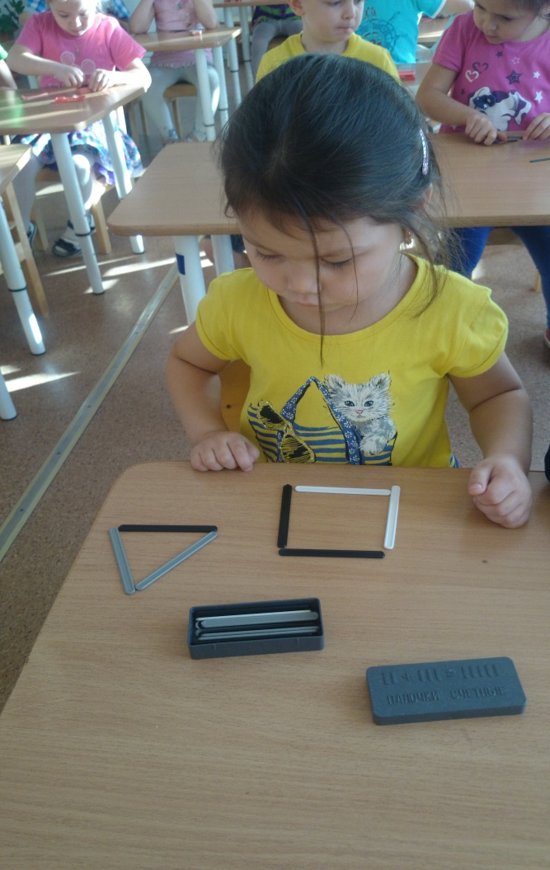
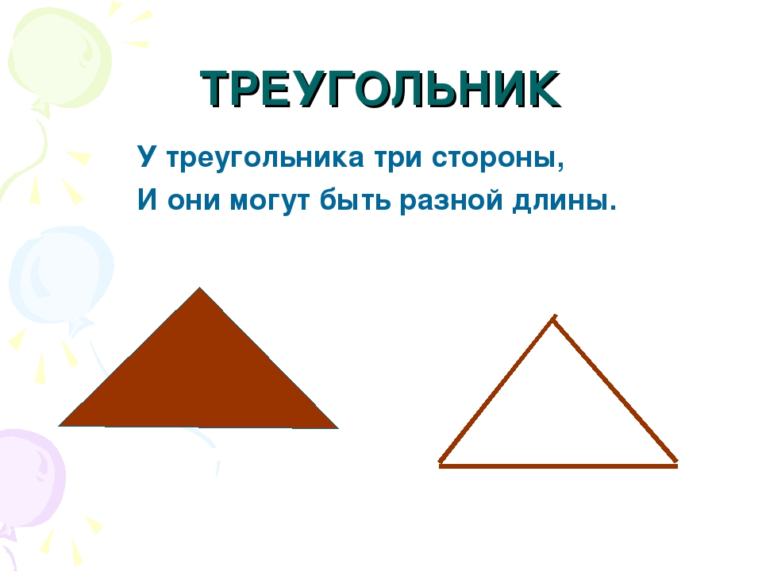
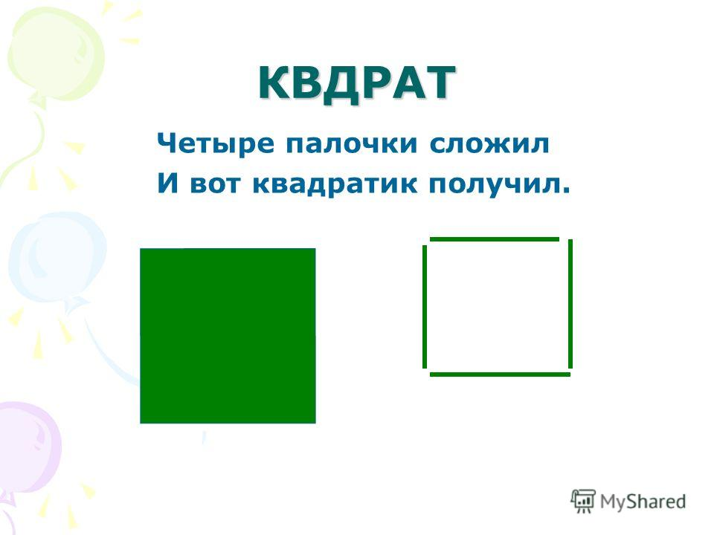

Slide 15
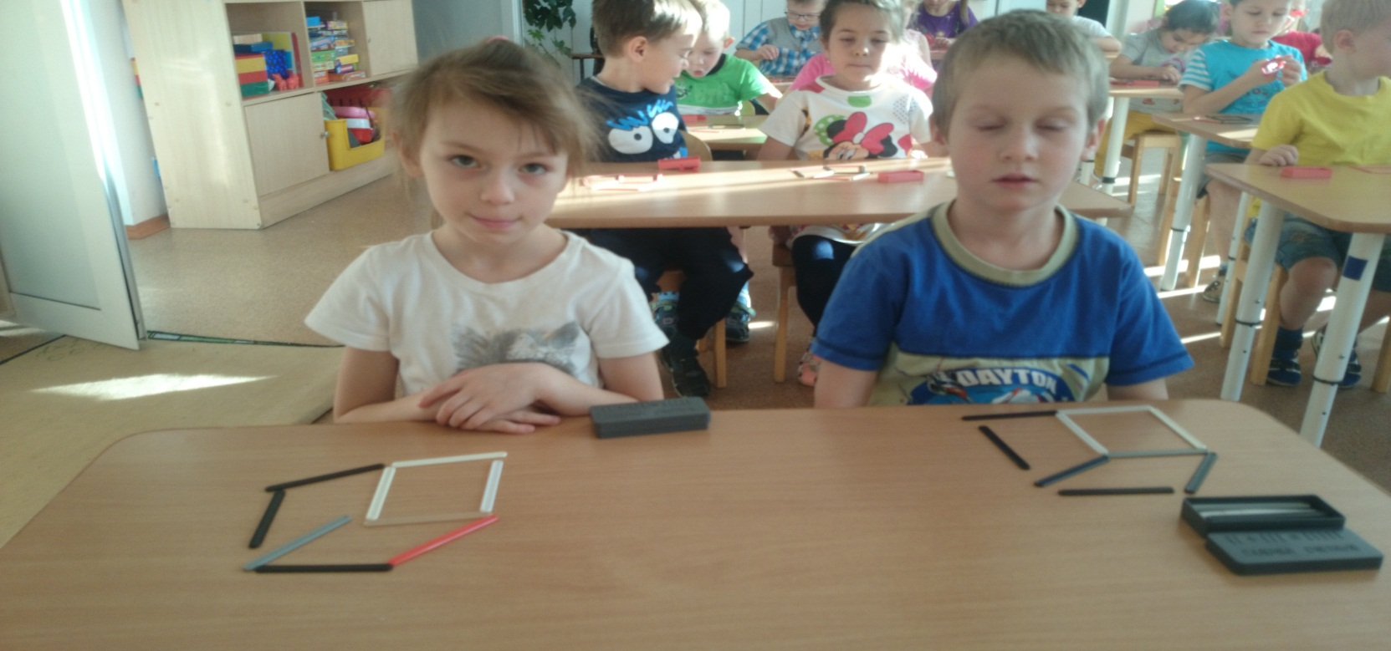


Slide 16
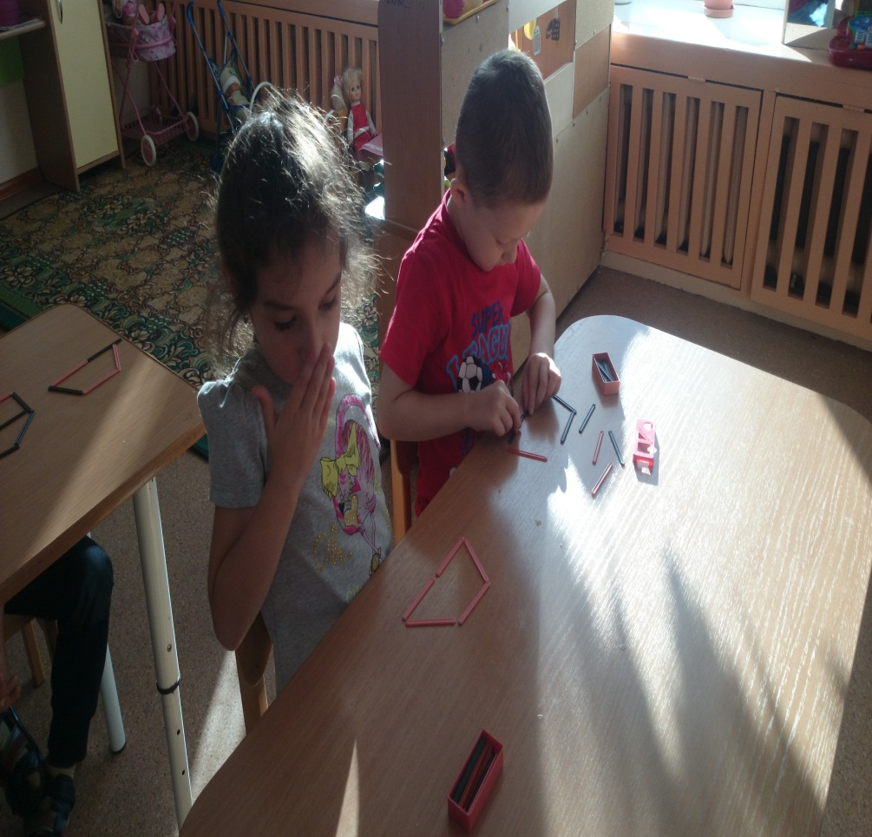
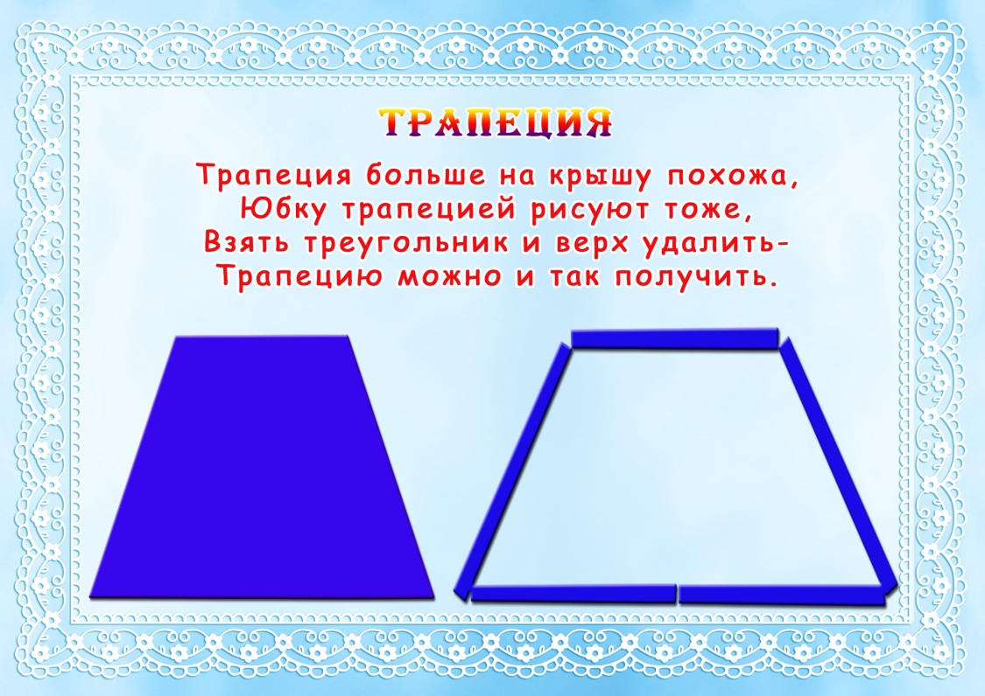
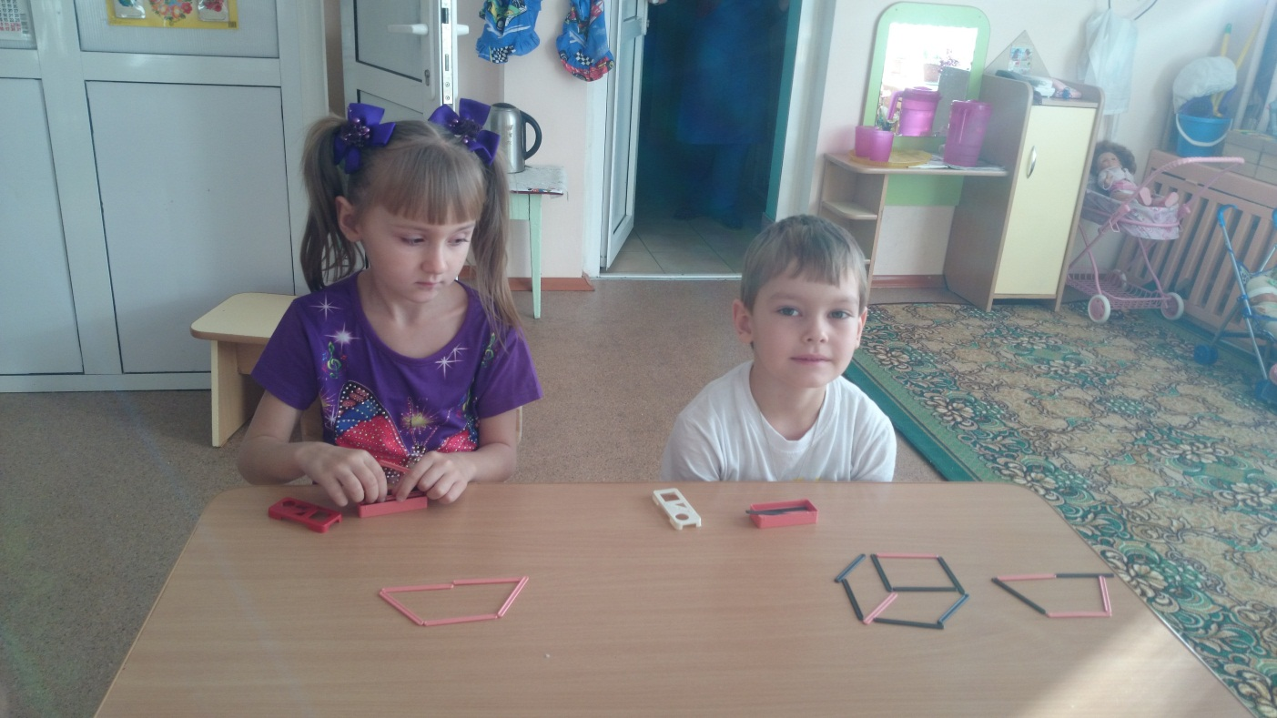

Slide 17
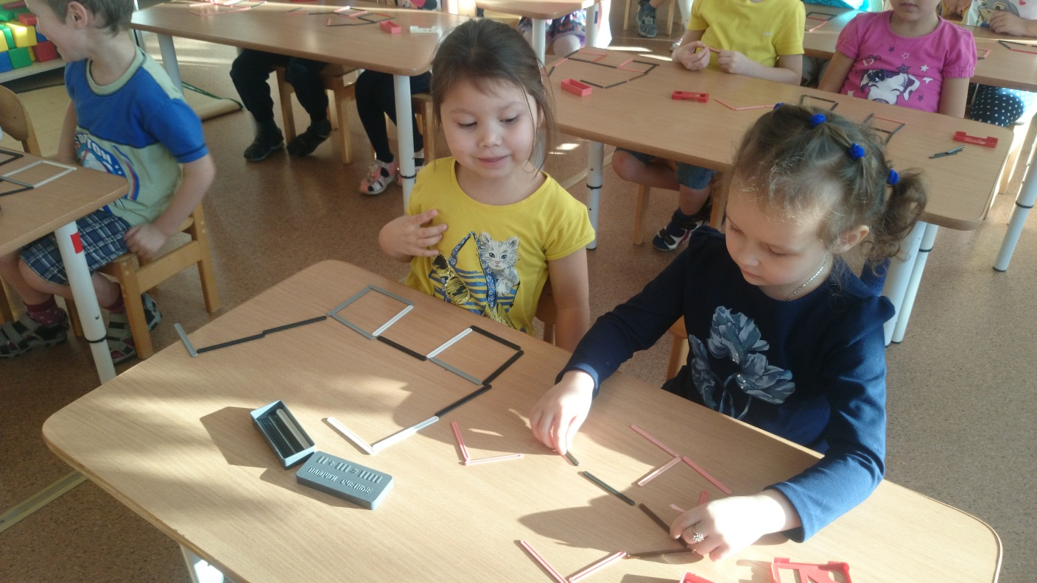
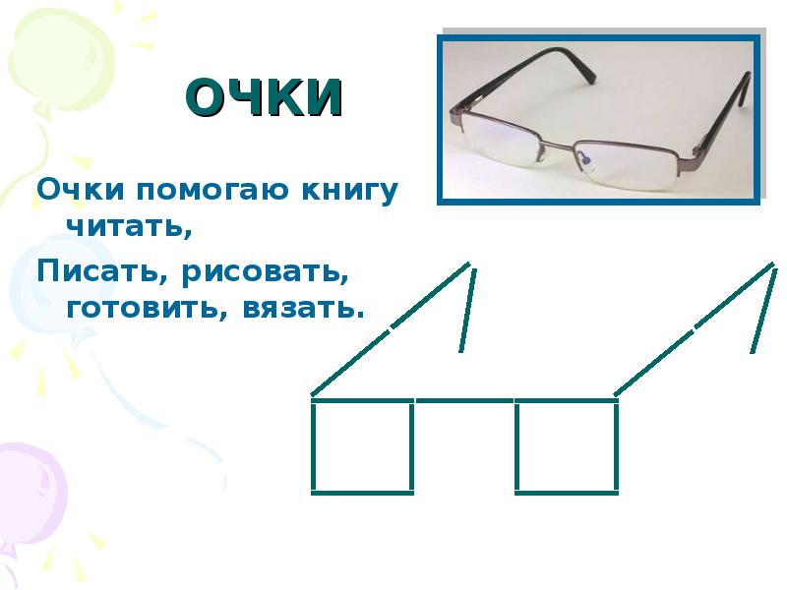
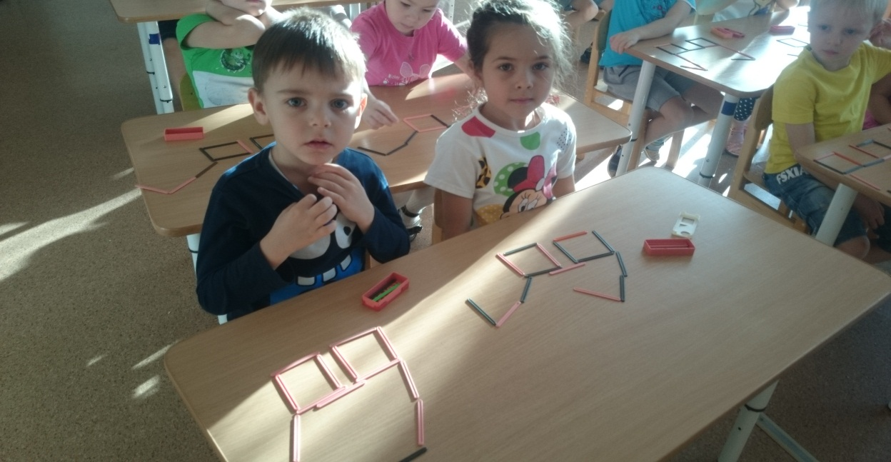
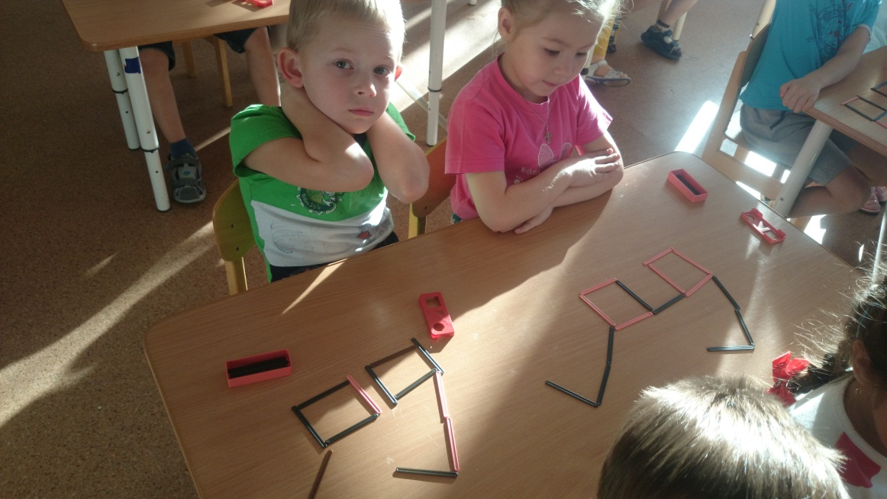

Slide 18
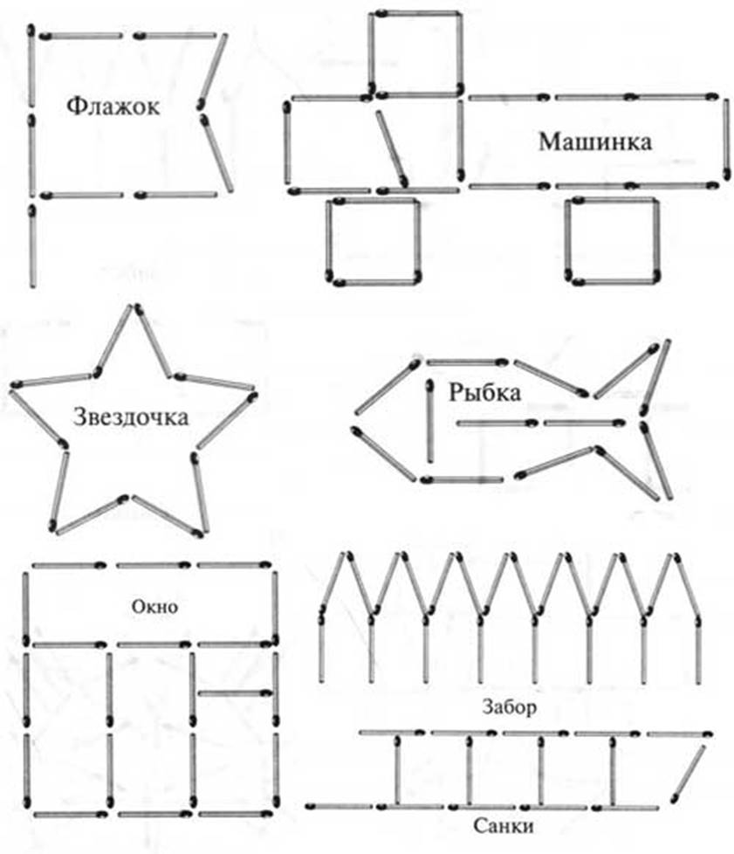
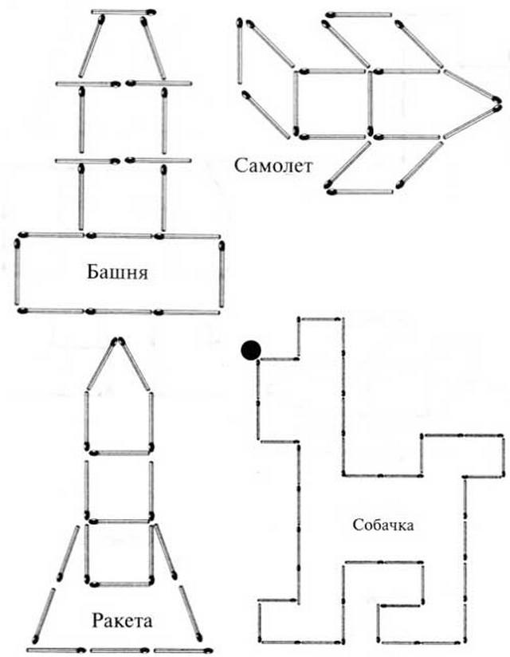
То, что предстоит выполнить

Slide 19

Спасибо за внимание!

